Slide 1

Отчет
об исполнении бюджета
Новоильинского городского поселения
за 2017 год

Slide 2
Отчет предоставлен во
исполнение
Ст. 46 Решения Думы Новоильинского ГП от 21.11.2007 № 62 «О бюджетном процессе в муниципальном образовании «Новоильинское городское поселение»
Ст. 11 Устава муниципального образования «Новоильинское городское поселение»

Slide 3
Исполнение местного бюджета.
Общие характеристики, тыс.рублей
Показатели | 2016 год Факт | 2017 год |  |  | Факт 2017/Факт 2016, %
 |  | План (уточ.) | Факт | % исполнения
ВСЕГО ДОХОДОВ | 17907,5 | 19568,9 | 19608,3 | 100,2 | 109,5
ВСЕГО РАСХОДОВ | 18196,6 | 20954,7 | 20221,1 | 96,5 | 111,1
ДЕФИЦИТ (-)/ ПРОФИЦИТ (+) | -289,1 | -1385,8 | -612,8 | 44,2

Slide 4
Исполнение доходной части местного бюджета, тыс.рублей
Показатели | 2016 год | 2017 год | Рост/снижение, %
 | Факт | Факт | К уточ. бюджету 2017 г. | К 2016г.
НАЛОГОВЫЕ И НЕНАЛОГОВЫЕ ДОХОДЫ | 5803,9 | 5222,5 | 103,1 | 90,0
Налог на доходы физических лиц | 616,9 | 573,7 | 104,1 | 93,0
Налог на имущество физических лиц | 314,6 | 550,4 | 106,9 | 175,0
Транспортный налог | 911,2 | 919,9 | 102,8 | 101,0
Доходы от использования имущества | 413,4 | 246,1 | 101,0 | 59,5
Земельный налог | 1725,4 | 1696,2 | 104,9 | 98,3
Акцизы на нефтепродукты | 1267,6 | 986,0 | 99,3 | 77,8
Доходы от продажи материальных и нематериальных активов | 39,9 | 125,6 | 100,6 | 314,8
Прочие доходы | 514,9 | 124,6 | 100,0 | 24,2
4

Slide 5
Исполнение доходной части бюджета, тыс.рублей

Slide 6
Исполнение по безвозмездным поступлениям в местный бюджет, тыс.рублей
Показатели | 2016 год Факт | 2017 год Факт | Рост/снижение, %
 |  |  | к уточнен. бюджету 2016г. | к 2016 году
Всего безвозмездные поступления | 12103,6 | 14385,8 | 99,2 | 118,9
Дотация | 8203,8 | 8352,1 | 100,0 | 101,8
Субвенции, субсидии | 288,8 | 1739,0 | 93,5 | 602,1
Иные межбюджетные трансферты | 3611,0 | 4294,7 | 100,0 | 118,9

Slide 7
Структура доходов местного бюджета, тыс.руб.
7

Slide 9


Расходы на реализацию муниципальных и ведомственных программ за 2017 год, тыс.рублей
Всего
8540,0
Профилактика правонарушений, терроризма, экстремизма, межнациональных (межэтнических) конфликтов в Новоильинском ГП
1,3
Дорожная инфраструктура Новоильинского городского поселения
3112,0
Развитие культуры, спорта и формирование здорового образа жизни в Новоильинском ГП
3863,7
Благоустройство территории Новоильинского городского поселения
1563,8

Slide 10
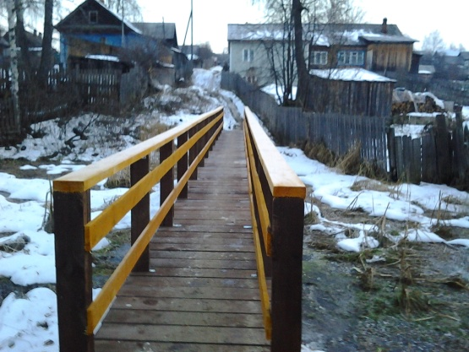
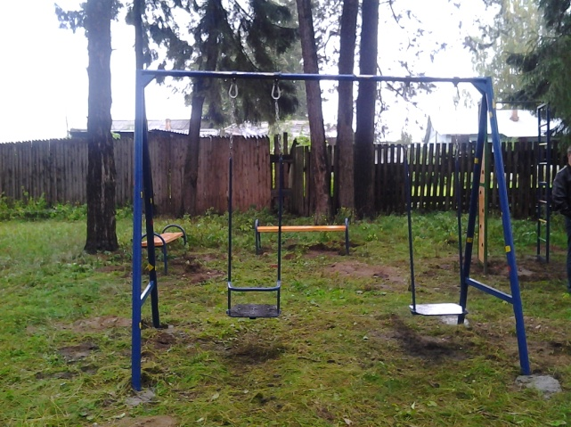
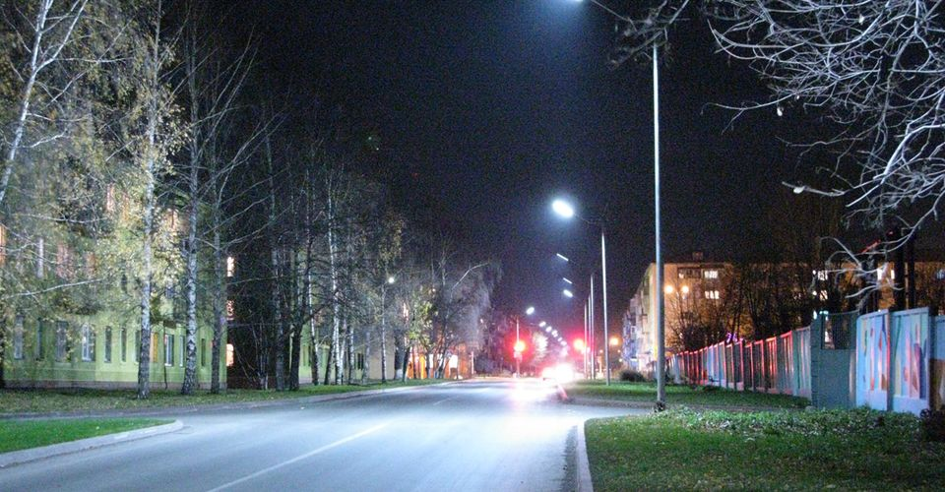
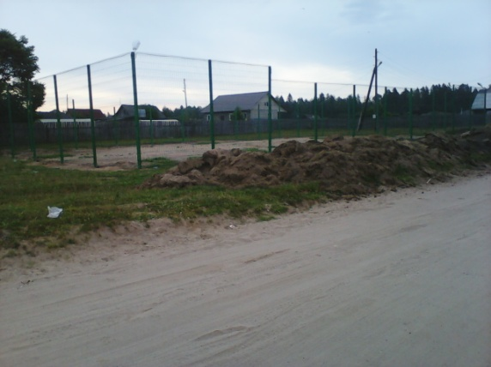
Муниципальная программа
«Благоустройство территории Новоильинского городского поселения», тыс. рублей
Факт 2016 год | 2017 год
 | План | Факт | % исполнения
1219,0 | 1563,8 | 1563,8 | 100

Slide 11
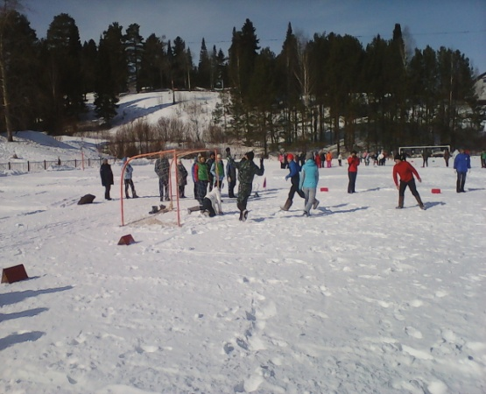
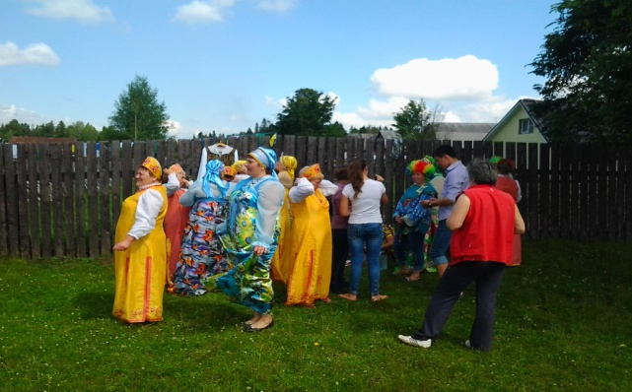
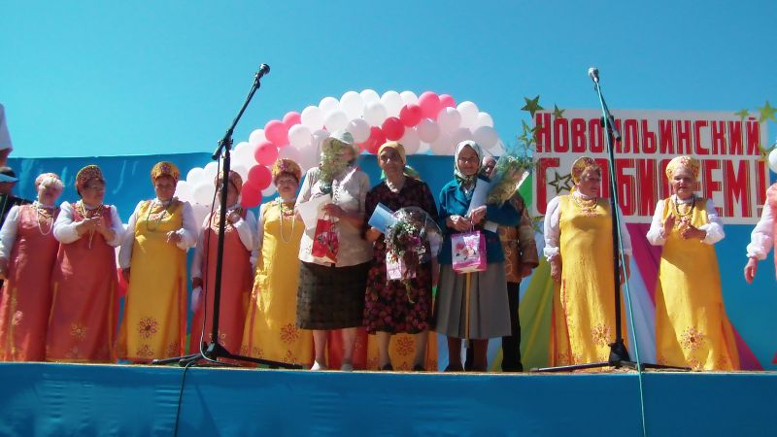

Муниципальная программа
«Развитие культуры, спорта и формирование здорового образа жизни в Новоильинском городском поселении», тыс. рублей
Факт 2016 год | 2017 год
 | План | Факт | % исполнения
3616,4 | 3863,7 | 3863,7 | 100

Slide 12
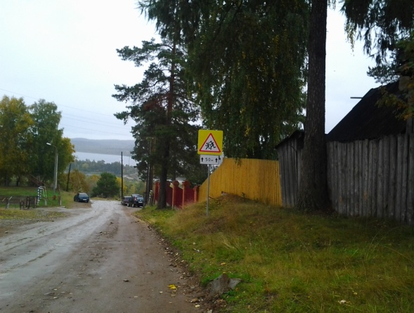
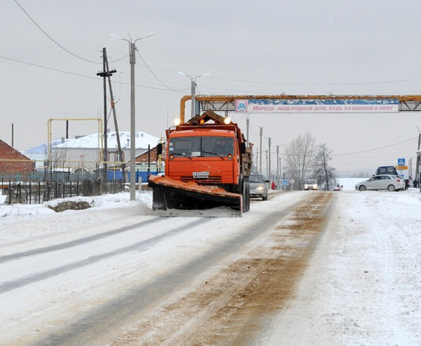
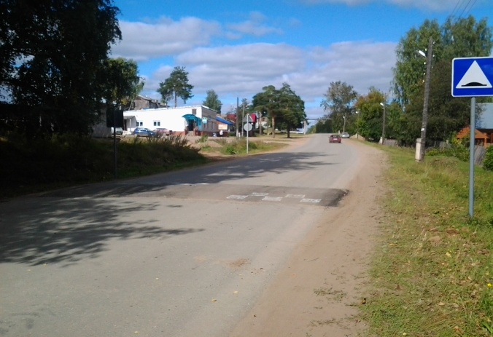
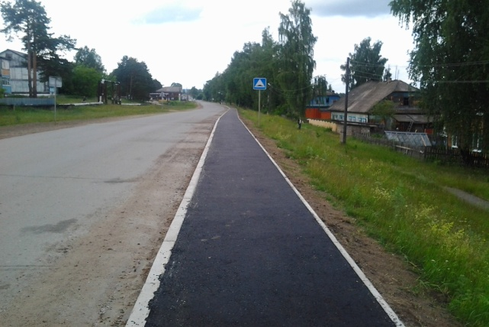
Муниципальная программа
«Дорожная инфраструктура Новоильинского городского поселения»,тыс. рублей
Факт 2016 год | 2017 год
 | План | Факт | % исполнения
2286,1 | 3747,7 | 3111,2 | 83,0
12

Slide 13
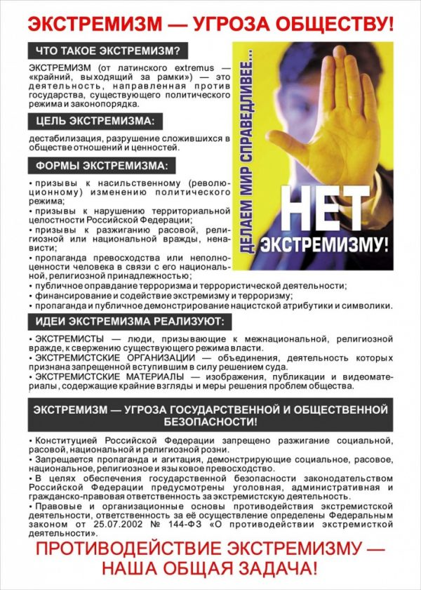


Муниципальная программа
«Профилактика правонарушений, терроризма, экстремизма, межнациональных (межэтнических) конфликтов в Новоильинском городском поселении », тыс. рублей
Факт 2016 год | 2017 год
 | План | Факт | % исполнения
0,0 | 1,3 | 1,3 | 100,0
13

Slide 14
Участие в софинансировании муниципальных программ, проектов с федеральным и краевым бюджетами в 2017 году, тыс. рублей
Проекты | 2014 факт | План 2015 | Испол- нено | % | Примечание
 |  |  |  |  | местный бюджет | федеральный и краевой бюджет
Обеспечение жильем молодых семей | 7,9 | 5,0 | 2,7 | 54 | 0,8 | 1,9
Устойчивое развитие сельских территорий» (развитие газификации) | 0,0 | 9,9 | 8,1 | 82 | 0,4 | 7,7
Спортивный клуб + Спортивный сертификат | 1,1 | 2,0 | 2,0 | 100 | 1,0 | 1,0
Развитие малого и среднего предпринимательства | 0,9 | 2,9 | 2,9 | 100 | 0,2 | 2,7
Дорожный фонд | 0,0 | 8,8 | 8,8 | 100 | 1,2 | 7,6
Проекты | 2016 факт | План 2017 | Испол- нено | % | Примечание
 |  |  |  |  | местный бюджет | федеральный и краевой бюджет
Газопровод высокого давления и газопровод низкого давления для газоснабжения жилых домов по ул. Ленина, Свердлова, Первомайская в п. Новоильинский | 4495,3 | 5873,7 | 5873,7 | 100 | 1630,8 | 4242,9
Обеспечение жильем молодых семей | 255,4
Софинансирование мероприятий по реализации социально значимых проектов территориального общественного самоуправления | 310,5
Дорожный фонд |  | 1988,4 | 1972,4 | 99,2 | 497,1 | 1475,3
Итого: | 5061,2 | 7862,1 | 7846,1 | 99,8 | 2127,9 | 5718,2

Slide 15
СПАСИБО ЗА ВНИМАНИЕ!

